Slide 1




智能物联网应用设计
第三次实验
组员
曾泇睷
丘绎详
丘绎楦
2024/11/26

Slide 2


01
项目背景
02
目录
项目介绍
contents
03
功能介绍
04
代码分析
05
视频演示

Slide 3
01
PART ONE
项目背景

Slide 4






项目背景
随着人类对太空探索的持续深入，空间站已成为人类在太空中的重要居住和科研基地。为了保障宇航员的生命安全和工作效率，空间站内部环境的实时监测和管理变得至关重要。有效的环境监测系统不仅能确保空间站内部空调、湿度、氧气等因素的平衡，还能及时预警火灾、烟雾等安全隐患，优化能源使用，延长设备寿命。

Slide 5
02
PART TWO
项目介绍

Slide 6


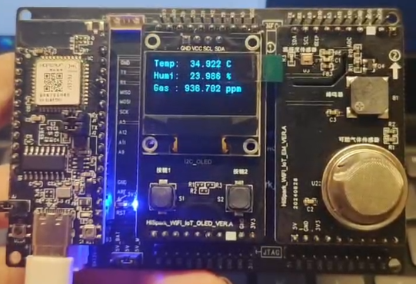


项目介绍
为了解决前面的需求，我们设计了一个能够全面检测、实时接受的设备

Slide 7
模块使用
底板
主板
显示板
环境检测板
数据显示
温湿度检测
开关led灯
蜂鸣器警报
可燃气体检测

Slide 8
03
PART THREE
功能介绍

Slide 9

温度检测
连网功能
实时检测太空空间站内的温度，平均温度为17~26℃，若大于或小于此范围则报警
可以检测身边的网络并根据用户名和密码连接
湿度检测
发送/接受MQTT信号
实时检测太空空间站内的湿度，平均湿度为30%~70%，若大于或小于此范围则报警
通过网络发1送消息至服务器端，也可以从服务器端获取消息
八大
核心功能
可燃气体检测
led灯功能
实时检测太空空间站内的可燃气体，若大于2000ppm则报警
通过服务器传回来的指令控制led灯开关，当报警时会呈现频闪效果以示众人注意空间站环境异常
警报功能
语音助手
当环境不达标，会发出频率高低切换的警报音以示环境异常
通过“小爱同学”语音助手，可以控制远程设备的开关等情况

Slide 10
04
PART FOUR
代码分析

Slide 11



获取温湿度
导入文件aht20.c和aht20.h
2. 主要代码
// 校准AHT20传感器
retval = AHT20_Calibrate();
// 触发传感器开始测量温湿度
retval = AHT20_StartMeasure();
// 获取温湿度
retval = AHT20_GetMeasureResult(&temp, &humi);
3. 打印结果

Slide 12

获取可燃气体
float getGasValue() {
float g_gasValuetemp = 0.0;
float gasSensorResistance = 0.0f;
unsigned short data = 0;
if (hi_adc_read(GAS_SENSOR_CHAN_NAME, &data, HI_ADC_EQU_MODEL_4, HI_ADC_CUR_BAIS_DEFAULT, 0)
== IOT_SUCCESS) {
float Vx = (float)data * 1.8 * 4 / 4096;
gasSensorResistance = 5 / Vx - 1;
//甲烷浓度计算
g_gasValuetemp = 1 / (1 + gasSensorResistance) * (-2593) + 1078;
if (g_gasValuetemp < 0) {
g_gasValuetemp = 0;
}
}
return g_gasValuetemp;
}

Slide 13

连网
WifiErrorCode errCode;
WifiEvent eventListener = {
.OnWifiConnectionChanged = OnWifiConnectionChanged,
.OnWifiScanStateChanged = OnWifiScanStateChanged
};
WifiDeviceConfig apConfig = {};
int netId = -1;
osDelay(10);
errCode = RegisterWifiEvent(&eventListener);
printf("RegisterWifiEvent: %d\r\n", errCode);
// setup your AP params
strcpy(apConfig.ssid, "wifi_name");
strcpy(apConfig.preSharedKey, "password1234");
apConfig.securityType = WIFI_SEC_TYPE_PSK;
errCode = EnableWifi();
printf("EnableWifi: %d\r\n", errCode);
osDelay(10);
监听g_connected
创建WifiDeviceConfig对象
配置对象属性值
连接
errCode = ConnectTo(netId);
printf("ConnectTo(%d): %d\r\n", netId, errCode);
while (!g_connected) {
osDelay(10);
}
printf("g_connected: %d\r\n", g_connected);
osDelay(50);

Slide 14
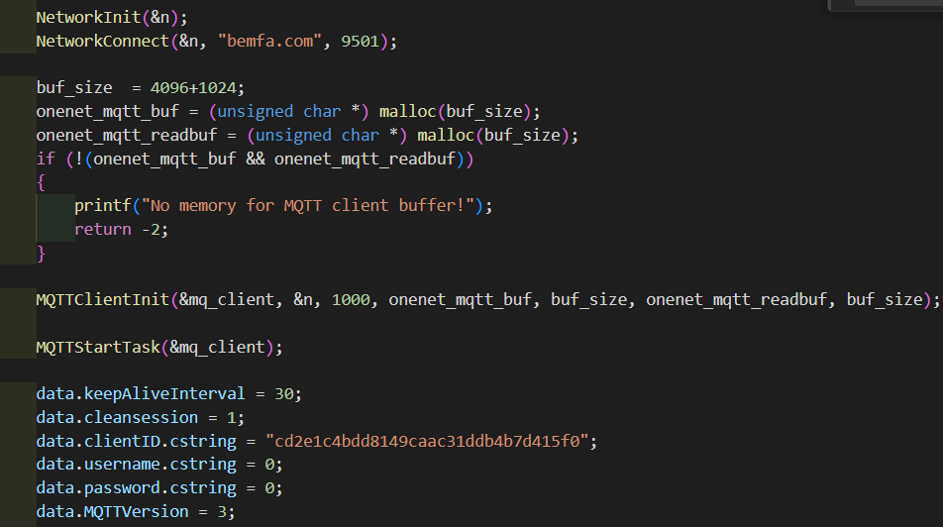

连接mqtt

Slide 15
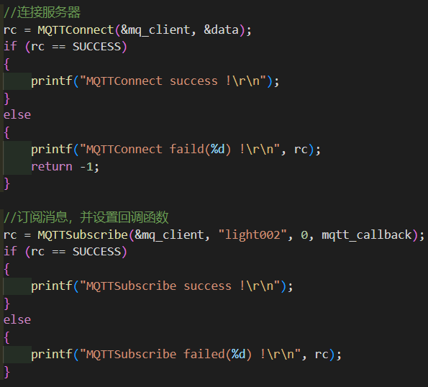

连接mqtt

Slide 16
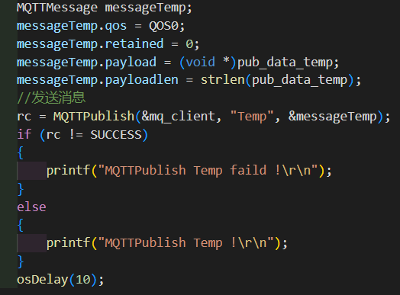

发布消息

Slide 17
05
PART FIVE
视频演示

Slide 18


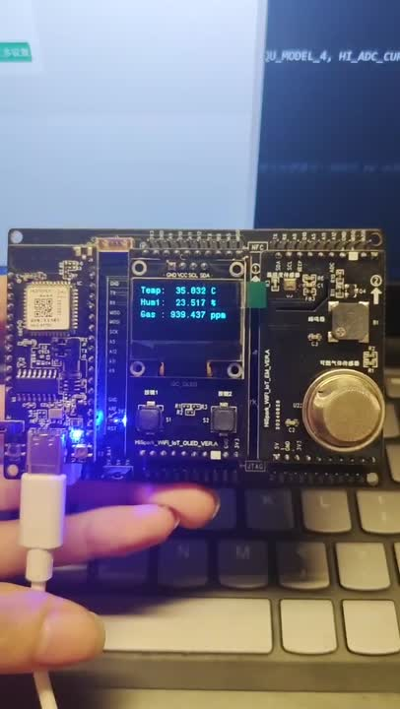


Slide 19
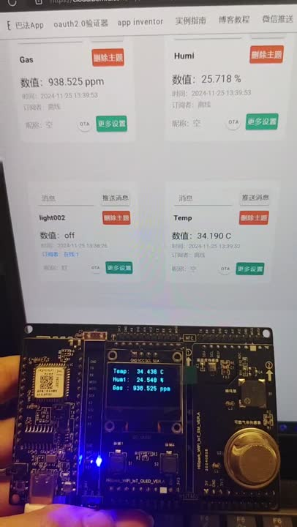

Slide 20
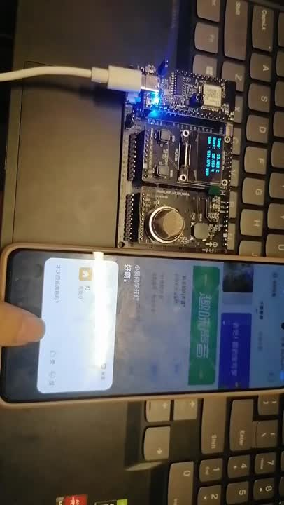

Slide 21
感谢观看
演讲人：丘绎楦

